Slide 1
BPV_URVS // MPR_FIUC „opáčko“ Vymezení nestátního neziskového sektoru, základní právní úprava
20/2/2025
Ing. Jakub Pejcal, Ph.D.

Slide 2
NNS a NNO
Co to jsou? Pestoff (1995) / Anheier & Salamon (1997)
Proč tu jsou? Weisbrod (1977) / Salamon (1987) / Quadango (1987) / Hansmann (1980)…
Jak vypadají? Salamon & Anheier (1998)…
Funkce? Servisní / Advokační / Zájmové / Filantropické

Slide 3
Co to jsou NNO? (Pestoffův trojúhelník / Salamon & Anheier)
L. M. Salamon & H. K. Anheier, 1997:
Strukturálně operacionální definice:
Organizovanost (stálá, formalizovaná struktura)
Soukromý charakter a nezávislost na státu (soukromoprávnost)
Nerozdělování zisku (mezi členy a rozhodující osoby)
Samosprávnost (vnitřní struktura)
Dobrovolnost (ve smyslu „s účastí dobrovolníků“)
Pestoff, V.A.: Reforming social services in central and eastern Europe an eleven nation overview, Gryf, Poland, Cracow, 1995

Slide 4
Proč tu jsou NNO? / Jak vypadají NNO?
třeba:
Teorie tržních a vládních selhání - Government Failure (resp. Market Failure) Theory
Teorie informační asymetrie - Contract Failure (resp. Informational Assymetry) Theory
Teorie státu blahobytu - Welfare State Theory
Teorie vzájemné závislosti - Interdependence Theory
nebo taky:
Teorie společenských zdrojů - Social Origins Theory

Slide 5
Proč tu jsou NNO? Teorie vládních a tržních selhání
z originálu: Government / Market Failure Theory (Weisbrod, 1977)
existují „veřejné statky“, které nemůže poskytovat trh
=> veřejné statky poskytuje stát
=> stát nedokáže uspokojit veškeré potřeby (volič medián)
=> státem neuspokojené potřeby uspokojí NNS
co může být důvodem „selhání“ trhu? (makro-mikro-mimo)
napadá Vás nějaký příklad „veřejných statků“?

Slide 6
Proč tu jsou NNO? Teorie informační asymetrie
z originálu: Trust Theory (Hansmann, 1980)
spotřebitelé nemají dostatek kvalitních informací pro rozhodnutí, naráží na možný problém asymetrických informací
=> nevěří tržním subjektům
=> důvěryhodným subjektem jsou NNO
co mohou být důvody informační asymetrie?
jak lze posílit důvěru?
proč jsou NNO důvěryhodným subjektem?

Slide 7
Proč tu jsou NNO? Teorie státu blahobytu
z originálu: Welfare State Theory (Quadango, 1987)
NNS jsou schopnými inovátory
=> NNS najde problém rychleji jak stát a začne reagovat
=> stát následně přebírá udržení celé služby
=> NNS hledá nové problémy
odpovídá české situaci?

Slide 8
Proč tu jsou NNO? Teorie vzájemné závislosti
z originálu: Interdependence Theory (Salamon, 1987)
stát a NNS se navzájem potřebují
=> ani NNS nejsou dokonalé, doléhá na ně tzv. „voluntary failure“
důvody selhávání NNS?
filantropická nedostatečnost (nedostatek zdrojů, černé pasažérství…)
filantropický paternalismus („nabídka určuje poptávku“)
filantropický amaterismus (nedostatečná kvalifikace a odbornost)
filantropický partikularismus (neschopnost pokrýt všechny potřeby)
napadají Vás nějaké příklady selhání?

Slide 9
Jak vypadají NNO? Teorie společenských zdrojů
z originálu: Social Origins Theory (Salamon & Anheier, 1998)
nevysvětluje důležitost NNS, nastiňuje podoby na základě hledisek:
úroveň vládních výdajů
rozsah neziskového sektoru
rozlišuje tyto modely fungování neziskových režimů:
liberální model (nízká podpora, velký sektor)
sociálně-demokratický model (vysoká podpora, malý sektor)
korporativistický model (vysoká podpora, velký sektor)
etatistický model (nízká podpora, malý sektor)
(1: USA, UK, 2: Itálie, Švédsko, 3: Německo, Francie, 4: Japonsko)

Slide 10
Funkce NNO?
Servisní NNO: poskytují přímé služby svým klientům, tedy přímo řeší veřejné problémy. (NNO poskytující sociální služby, NNO v oblasti zdravotnictví a sociálního začleňování nebo v oblasti rozvojové spolupráce a humanitární pomoci).
Advokační NNO: bojují za práva vymezených skupin či vybraných veřejných zájmů. Jejich činnost spočívá v prosazování změn nebo naopak bránění změnám vůči veřejným nebo soukromým institucím. (Prosazování principu rovnosti a nediskriminace, ochrana menšinových zájmů a veřejného zájmu, jako je ochrana zdraví, životního prostředí aj.).
Zájmové NNO: nejpočetnější skupinou, NNO v oblasti sportu a kultury či tradiční venkovské zájmové spolky (například Sokol, včelařské svazy, dobrovolní hasiči, apod.). Zájmové NNO jsou postaveny výhradně na členském principu.
Filantropické NNO: podporují finančně i hmotně veřejně prospěšné aktivity. Typicky se jedná o nadace a nadační fondy.

Slide 11
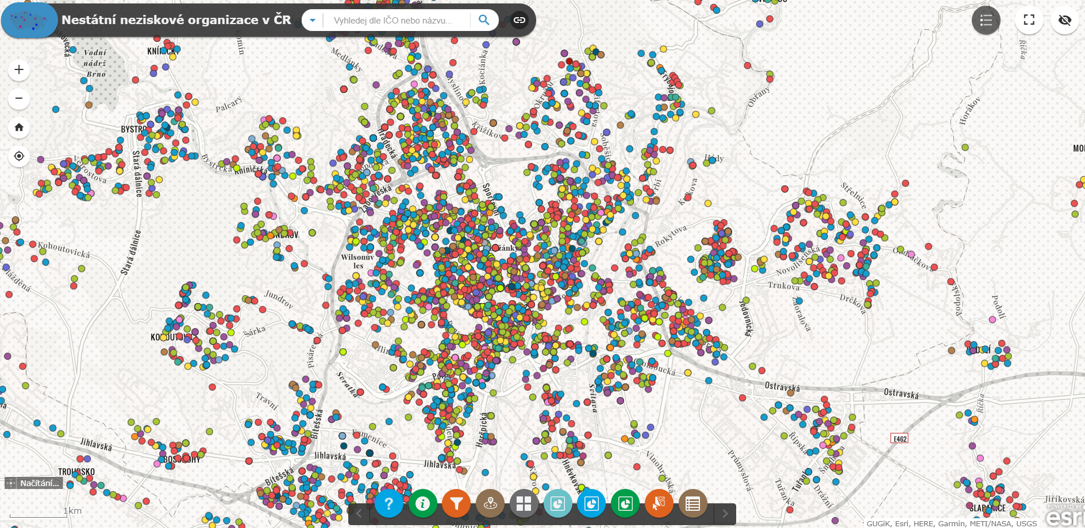
Heterogenita v rámci sektoru
heterogenní prostředí dána:
velikostní charakteristiky (objem, struktura aktivit, počet zaměstnanců, objem zdrojů…)
právní formy (legislativní úprava fungování, povinnosti s fungováním spjaté…)
další?
funkce: servisní / advokační / zájmová / filantropická
Česká realita?
CZSO – Satelitní účet neziskových institucí
mapaneziskovek.cz

Slide 12
Pohled autority
ČSÚ / SÚNI – NI (tzv. širší vymezení - 17):
nadace, nadační fondy, obecně prospěšné společnosti, ústavy, veřejné vysoké školy, školské právnické osoby, odbory, spolky, politické strany a politická hnutí, církve a náboženské společnosti, evidované církevní právnické osoby, organizační jednotky odborů, pobočné spolky, stavovské organizace – profesní komory, komory, zájmová sdružení právnických osob, honební společenstva.
RVNNO – NNO (tzv. užší vymezení - 7):
nadace, nadační fondy, obecně prospěšné společnosti, ústavy, církevní organizace (přesněji evidované církevní právnické osoby, resp. účelová zařízení církví a náboženských společnosti), spolky a pobočné spolky.

Slide 13
Pohled autority (RVNNO) – zejména tedy:
spolky a pobočné spolky (zákon č. 89/2012 Sb. občanský zákoník)
nadace a nadační fondy (zákon č. 89/2012 Sb. občanský zákoník)
obecně prospěšné společnosti (zákon č. 248/1995 Sb., o obecně prospěšných společnostech)
ústavy (zákon č. 89/2012 Sb. občanský zákoník)
církevní a náboženské organizace – EPO – především účelová zařízení církví a náboženských společností (zákon č. 3/2002 Sb., o svobodě náboženského vyznání…)
a kolik jich vlastně je? 1

Slide 14
tzv. „užší vymezení sektoru“- souhrnně
* Před rokem 2014 (po roce 1989) coby občanská sdružení (zákon č. 83/1990 Sb., o sdružování občanů)
** Před rokem 2014 (po roce 1989) coby nadace a nadační fondy (zákon č. 103/1990 Sb., hospodářský zákoník, resp. 227/1997 Sb., o nadacích a nadačních fondech)
*** Do určité míry nahrazuje o.p.s., které po roce 2013 již nemohou být zakládány.

Slide 15
K ZAMYŠLENÍ
Obec ve spolupráci s místními občany chce zřídit dům pro seniory s pečovatelskou službou.
Skupina nadšených včelařů z regionu, chce vytvořit sdružení, v němž by si vzájemně pomáhali ve svém koníčku a sdíleli své zkušenosti.
Skupina nadšenců organizujících sportovní aktivity v obci chce přesunout svoji působnost z veřejných prostranství a pořídit si vlastní sportovní areál v obci.
Zámožná občanka nejmenované obce chce odkázat své uspořené prostředky tak, aby z nich měli užitek obyvatelé její milované nejmenované obce.
Skupina dobrovolných herců (dosud hrající bezplatně v budově obce) musí koupit divadelní budovu, které se obec zbavuje.
Skupina podnikavých občanů chce dát práci znevýhodněné skupině osob v malé prádelně a nezáleží jim na osobním zisku, pouze na prospěchu svojí cílové skupiny.

